Slide 1
Кросс-культурные параллели в правовых системах: сравнительный анализ правопорядка в западных, восточных и российских традициях
Доклад участника НУГ «Государство, церковь и право»
Юридический факультет
Санкт-Петербург
2025
Мохова Ольга Игоревна
Студентка 4 курса

Slide 2

1. Теоретическая рамка: как сравнивать правовые системы?
Доклад участника НУГ «Государство, церковь и право»
Юридический факультет
Санкт-Петербург
2025
Ключевые критерии:
Ценности — Запад: права личности (GDPR в ЕС защищает приватность). — Восток: коллективизм (в Японии «хо-те-шо» — досудебное примирение). — Россия: баланс между государством и обществом (напр. Законы об «Иностранных агентах»).
Источники права — На Западе — законы и прецеденты (определяющее значение судебного решения). — На Востоке — обычаи и конфуцианская этика (в Китае спор часто решают через медиацию, а не суд). — В России — кодексы, высоко влияние советского прошлого.

Slide 3
Запад vs Восток vs Россия: культурные коды права
Доклад участника НУГ «Государство, церковь и право»
Юридический факультет
Санкт-Петербург
2025
Восточная традиция
Западная традиция
- Правовая культура основана на традициях, религии и коллективизме. Китай, Индия и исламские страны сохраняют ритуалы и моральность.
- Основывается на правах личности, кодексах и прецедентном праве. Индивидуализм и свобода договора — ключевые ценности.
- Право здесь тесно связано с религиозными предписаниями и медиацией, а не с формальными законами. Хотя, тем не менее, формальное декларирование прав и свобод в светском своде законов обеспечивается.
- Суды создают нормы, а права человека и иные ценности декларируются и обеспечиваются Конституциями.

Slide 4
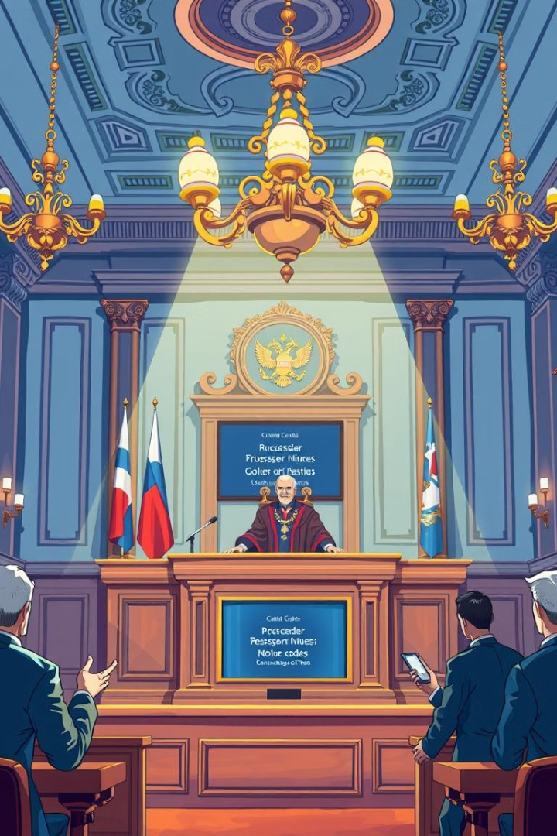
Российская правовая модель
Доклад участника НУГ «Государство, церковь и право»
Юридический факультет
Санкт-Петербург
2025
Смешение традиций
Духовные основания
Европейские кодексы, советская бюрократия и новые тренды формируют уникальный правопорядок.
Право связано со справедливостью и «правдой», которые важнее формальных норм.
Двойственность правосознания
Особенность обыденного правового сознания

Slide 5

Что объединяет «правовые миры»?
Доклад участника НУГ «Государство, церковь и право»
Юридический факультет
Санкт-Петербург
2025
Верховенство права
Общие ценности
В развитых странах эта цель правопорядка является одной из наиболее значимых.
Справедливость и безопасность — базовые понятия для всех правовых культур.
Диалог и гибкость
Необходимо уважать различия при международном диалоге и создавать надежный фундамент для сотрудничества.

Slide 6
Использованные источники
Доклад участника НУГ «Государство, церковь и право»
Юридический факультет
Санкт-Петербург
2025
1. Зыкова С.В., Кулакова Ю.Ю. Элементы религиозности в характеристике юридической ответственности и правомерного поведения // Вестник экономической безопасности. 2020. № 1. С. 26-29.
2. Керимов Г.М. Шариат: Закон жизни мусульман. Ответы Шариата на проблемы современности. - СПб.: «Издательство «ДИЛЯ», 2016. -512 с.
3. Коран: Перевод смыслов / Пер. с араб. Э.Р. Кулиева. - М.: Эксмо: Умма, 2020 - 479 с.
4. Кулакова Ю.Ю. Свобода совести и вероисповедания. Проблема религиозной безопасности в современной России // Закон и право. 2014. № 11. С. 32-36.
5. Малахов В.П. Природа, содержание и логика правосознания: дис. … докт. юрид. наук: 12.00.01 / Малахов Валерий Петрович. - Москва, 2003. -502 с.
6. Основы теории и истории исламского права: учеб.пос./под.общ.ред. И.Ю. Козлихина, И.А. Васильева.-СПб.: Изд-во С.-Петербург. ун-та, 2018. - 110 с.
7. Сюкияйнен, Л.Р. Основы теории исламского права: учебное пособие / СПб.: Изд-во Санкт-Петербургского ун-та, 2019. - 162 с.
8. Типы правосознания: типичное правопонимание. Гарашко А.Ю., Дубинина Е.Н., Кулакова Ю.Ю., Малахов В.П., Медушевская Н.Ф., Сигалов К.Е., Чикалов О.В., Чувальникова А.С. Статья в открытом архиве. № 5. 19.02.2020.
9. Гарашко А.Ю. Понятие и эволюция представлений об источниках происхождения права // В сборнике: Юридическая теория и практика в истории и современной России. сборник научных статей. редактор: Сигалов К. Е., Москва, 2010. С. 15-28.

Slide 7


